Slide 1
Na conquista dos direitos de aprendizagem

Slide 2
INDICADORES HISTÓRICOS
POR UM SISTEMA NACIONAL DE EDUCAÇÃO – SNE

Slide 3
O QUE TEMOS HOJE NO BRASIL?
Constituição de 1988 e a LDB 9394-96;
Diretrizes Curriculares para Educação Básica;
Diretrizes para diversas Modalidades Educacionais;
Fóruns de Educação – nacionais, estaduais, municipais;
Conferências Nacionais, Estaduais, Regionais, Municipais – ESCUTA;

Slide 4
O QUE TEMOS HOJE NO BRASIL?
Plano Nacional de Educação (2 anos) – PEE e PME;
Fundeb;
Lei do PISO – Valorização do Magistério;
Financiamento atrelado ao PNE, PEE e PME;
Sistema Nacional de Avaliação;

Slide 5
O QUE TEMOS HOJE NO BRASIL?
Sistema de Formação – PACTOs;
Reestruturação do Ensino Médio – Integralidade do Currículo;
Financiamento para escolas – ampliação curricular (Mais Educação, ProEmi);
Reestruturação Curricular de muitas IEs.

Slide 6
O QUE FALTA?
BASE NACIONAL COMUM

Slide 7
REFERÊNCIAS LEGAIS
IV - estabelecer, em colaboração com os Estados, o Distrito Federal e os Municípios, competências e diretrizes para a educação infantil, o ensino fundamental e o ensino médio, que nortearão os currículos e seus conteúdos mínimos, de modo a assegurar formação básica comum.
LDB 9394 - 96
7.20) Estabelecer diretrizes pedagógicas para a educação básica e parâmetros curriculares nacionais comuns, com direitos e objetivos de aprendizagem e desenvolvimento dos (as) alunos (as) para cada ano do ensino fundamental e médio, respeitada a diversidade regional, estadual e local.
PNE
8.20) Estabelecer diretrizes pedagógicas para educação básica com definição curricular comum para cada ano do ensino fundamental e médio, respeitada a diversidade regional do estado do Maranhão.
PEE

Slide 8
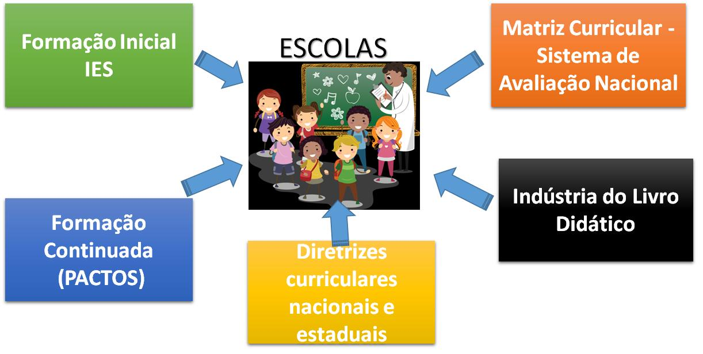
O QUE DEFINE O CURRÍCULO NA ESCOLA DE EDUCAÇÃO BÁSICA?
CURRÍCULO DIVERSIFICADO

Slide 9
O QUE É A BASE NACIONAL COMUM?
Conjunto de direitos de aprendizagens básicas das áreas de conhecimento e disciplinas, em cada ano escolar, articulados aos aspectos da vida cidadã que devem constar nos currículos da educação básica (Ed Infantil, Ens. Fundamental e Médio)

Slide 10
O QUE É A BASE NACIONAL COMUM?
BCN não é o currículo é parte dele;
É continuação dos trabalhos das Diretrizes Curriculares Nacionais;
Deixa claro os direitos de aprendizagens por ano da Educação básica;
Respeito a diversidade nacional;
Construída e validada pelos professores que vão utilizar;
Deve ser clara, concisa para ser aplicada;
Conter o que deve ser ensinado por disciplina e por ano;
93% dos professores querem a BNC conforme pesquisa do MEC com os professores;
PACTO FEDERATIVO – construção da BNC.

Slide 11
QUAIS EXPECTATIVAS EM RELAÇÃO A BNC?
Construção participativa da Base Nacional Comum – BNC (Reuniões do CONSED, UNDIME e MEC);
Base Nacional Comum – BNC , pronta até junho de 2016;
SEDUCs e UNDIMEs– Responsáveis pela organização e estruturação da BNC nos Estados, envolvendo redes públicas, privadas, IES e outras instituições;
Encontros periódicos com os Estados – com professores e técnicos;
Ações do MEC a partir da definição de estratégias de construção da BNC.

Slide 12
ALGUMAS AÇÕES DEFINIDAS PELO MEC PARA CONSTRUÇÃO DA BNC
Formar um grupo de especialistas de todo Brasil para organizar um documento preliminar;
Organizar um grupo de coordenadores estaduais da BNC composto por todas as Ufs;
Construir um documento preliminar da BNC para consulta pública;
Estabelecer um processo de discussão nacional sobre a BNC – parceria institucional

Slide 13
Base Nacional Comum – Ciclo 2015 e 2016
Mobilização
Discussão Nacional
Consolidação da Base Nacional Comum

Slide 14
Base Nacional Comum – Ciclo 2015 e 2016
Mobilização
Evento nacional para discussão do documento de referência
Lançamento do Portal da Base Nacional Comum
Webconferências
Contribuições de universidades e associações acadêmicas e científicas no documento de referência –
Lançamento de campanha nacional em diversas mídias para mobilização das escolas -

Slide 15
Base Nacional Comum – Ciclo 2015 e 2016
Discussão Nacional
Estudo e Discussão nas escolas de educação básica
Coleta de contribuições em sistema de informação via portal
Consolidação de contribuições das escolas em cada estado
Realização de Seminários Estaduais para consolidação de contribuições no estado
Realização de Seminário Nacional para consolidação de propostas estaduais - abr/16

Slide 16
Base Nacional Comum – Ciclo 2015 e 2016
Consolidação da Base Nacional Comum
Reuniões com a Comissão de Especialistas por Área de Conhecimento
Consolidação das contribuições estaduais
Apresentação do documento final da Base Nacional Comum
Entrega do documento ao Conselho Nacional de Educação
Definição e pactuação de estratégia de implementação da Base Nacional Comum
Apoio técnico e financeiro a estados e municípios para a implementação da Base Nacional Comum

Slide 17
COMO COLABORAR NA CONSTRUÇÃO?
Cadastro Individual – realizado por qualquer cidadão que se disponha a colaborar com a construção do documento
Cadastro por redes de ensino
- Estadual: a participação se dá por escola e é sistematizada pelas regionais de ensino que são sistematizadas
- Municipal: a participação se dá por escola e é sistematizada por município.
- Privada: a participação se dá por escola é organizada pelo município.
Cadastro de organizações diversas: a entidade se cadastra e faz apreciações ao documento.

Slide 18
Estratégia Nacional para construção da BNC:
PORTAL DA BASE
basenacionalcomum.mec.gov.br

Slide 19
Contribuições: Questões Objetivas e um parecer subjetivo
Todas as escolas públicas (estaduais e municipais) e privadas do Brasil
Compilação

Slide 20
ORIENTAÇÃO NORMATIVA DA BASE NACIONAL COMUM
Constituição Federal
LDB
Política Curricular Nacional
Base Nacional Comum
Política Nacional de Formação e Valorização de Professores
Política Nacional de Infraestrutura Escolar
Política Nacional de Materiais e Tecnologias Educacionais
Política Nacional de Avaliação da Educação Básica

Slide 21
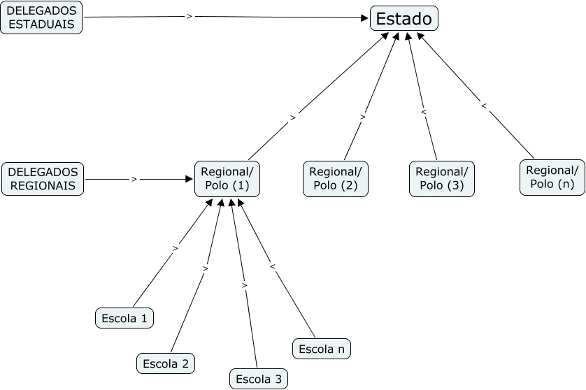
SISTEMA

Slide 22
CRONOGRAMA NACIONAL
Nº | AÇÃO | PERÍODO
01 | LANÇAMENTO DO PORTAL DA BNC | 30.07.2015
02 | LANÇAMENTO DA MOBILIZAÇÃO NACIONAL BASE NACIONAL COMUM - BNC | 04 a 06.08.2015
03 | LANÇAMENTO DO DOCUMENTO PRELIMINAR DA BNC | 16.09.2015
04 | SEMINÁRIO NACIONAL DA BASE NACIONAL COMUM | 24 e 25.09.2015
05 | PROCESSO DE CONSULTORIA PÚBLICA NO PORTAL | 16 de SET a 15 de DEZ
06 | ORGANIZAÇÃO DA COMISSÃO REGIONAL | 30.09 a 30.10
07 | DIA DE PARALISAÇÃO | Ainda sem data
08 | CONTRIBIÇÕES DAS REGIONAIS DE ENSINO PARA DISCUSSÃO DA BASE | Até 10.12.2015
09 | PROCESSO DE COMPILAÇÃO ESTADUAL EM TODOS OS NÍVEIS | Dez.2015 e Jan.2016
10 | SEMINÁRIOS ESTADUAIS | Fev e Março de 2016
11 | ENVIO DA CONVALIDAÇÃO DO ESTADO PARA O MEC | Abril de 2016
12 | SEMINÁRIO NACIONAL | Maio de 2016
13 | ORGANIZAÇÃO DO DOCUMENTO FINAL DA BNC E ENCAMINHAMENTO LEGAIS | Junho de 2016

Slide 23
PRECISAMOS PROMOVER UMA DISCUSSÃO SOBRE A BASE NACIONAL COMUM

Slide 24
ESTRATÉGIAS MARANHENSES
1. MESAS DE DIÁLOGO
Mesas de diálogos na SEDUC e órgãos governamentais de apoio a Educação Básica;
Mesas de diálogos com órgãos normativos: Conselho Estadual de Educação, Conselho Municipal de Educação, Ministério Público, Comissão de Educação da Assembleia Legislativa, Comissão da Câmara de Vereadores, Fórum Estadual de Educação, e outros.
Mesas de diálogo com IES, Fóruns das licenciaturas;
Mesas de diálogo com organizações de professores, pais e alunos: UMES, Associação Estadual de Pais, Sindicatos e outros.
Mesas de diálogo com Sistema AS.
Mesas de diálogo com fóruns das Modalidades: educação do campo, educação especial, educação quilombola, indígena, EJA;
Mesas de diálogo com UNDIME e FAMEM e associações municipais.

Slide 25
ESTRATÉGIAS MARANHENSES
2. COMISSÕES
ORGANIZAÇÃO DA COMISSÃO DE MOBILIZAÇÃO DA BASE NACIONAL COMUM – ESTADUAL (UMES, SEE, UNDIME, CEE (FÓRUM), SINDICATO DAS ESCOLAS PARTICULARES, SINDICATO DE PROFESSORES, UNIVERSIDADES, FÓRUM DE ED INFANTIL).
ORGANIZAÇÃO DE COMISSÃO REGIONAL (a exemplo da representatividade estadual)
ORGANIZAÇÃO DE COMISSÕES MUNICIPAIS
ORGANIZAÇÃO DE COMISSÕES ESCOLARES
3. PLANO DE AÇÃO PARA O MEC
Estratégias do Estado; Metodologia e Custos do Seminário Estadual; comissão que vai para o Seminário Nacional

Slide 26
ESTRATÉGIAS MARANHENSES
4. OTIMIZAR COMUNICAÇÃO
LINK NO SITE DA SEDUC DO PORTAL DA BASE
REGISTRO DE TUDO COM FOTOS E SÍNTESES PARA O MEC
UTILIZAR OS INSTRUMENTOS DE COMUNICAÇÃO DE PARCEIROS
DIVULGAR NO SITE SEDUC AS MESAS DE DIÁLOGO, EVENTOS, ETC...
5. ENVOLVER A BNCC em AÇÕES FORMATIVAS – PACTOS (PNAIC E PNEM-MA)

Slide 27
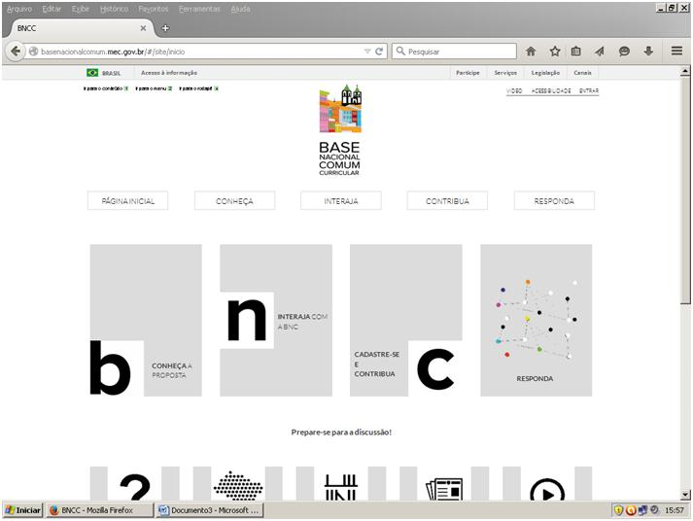
PORTAL DA BASE

Slide 28
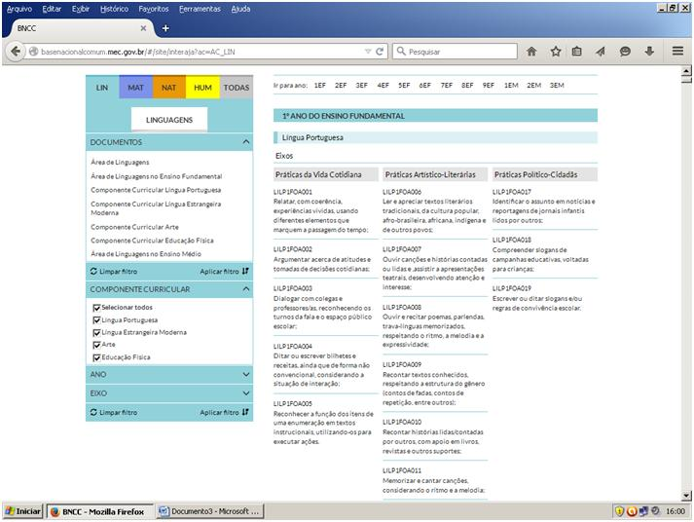
PORTAL DA BASE

Slide 29
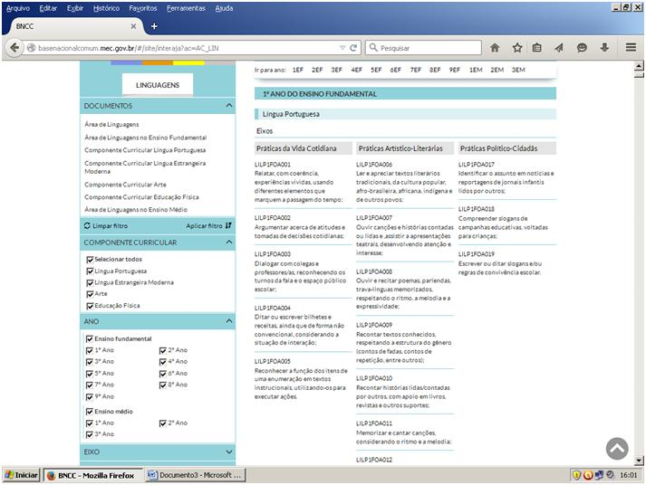
PORTAL DA BASE

Slide 30
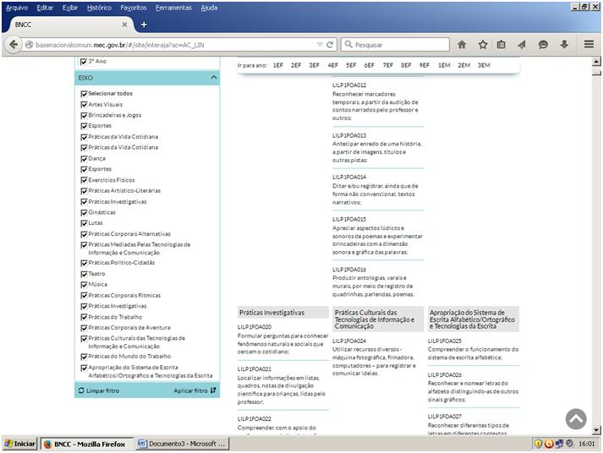
PORTAL DA BASE

Slide 31
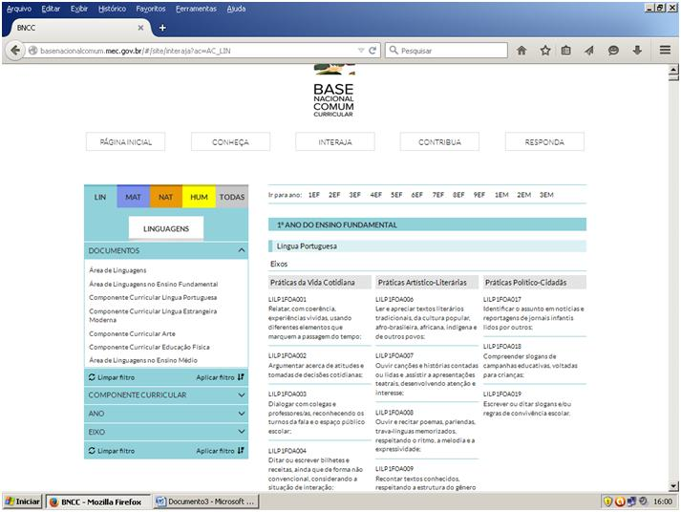
PORTAL DA BASE

Slide 32
SUPERVISÃO DE CURRÍCULO – SEDUC MA (REDE ESTADUAL) E-mail para comunicação: supervisaodecurriculo@seduc.ma.gov.br supervisaodecurriculo@educacao.ma.gov.br Telefones: (98) 3210 2324, (98) 3218 2323, (98) 99171 3236
CONTATOS DA UNDIME (REDE MUNICIPAL)
Profª GORETHI CAMELO
E-mail: gorethicamelo@gmail.com
Telefone: (98) 98411-2844

